Slide 1


Slide 2
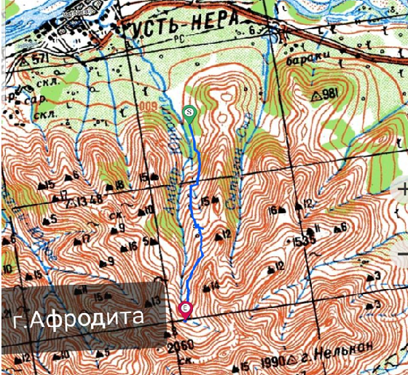
1. Общие сведения
Местность где планируется
провести Фестиваль альпинизма «Полюс холода» – хребет Тас–Кыстаабыт (хребет Сарычева) в 10 км от п. Усть-Нера, Оймяконского улуса Республики Саха (Якутия), в 1000 км от г. Якутска.
Фестиваль продлится 6 дней,
с 23.06.21 по 28.06.21 гг.

Slide 3
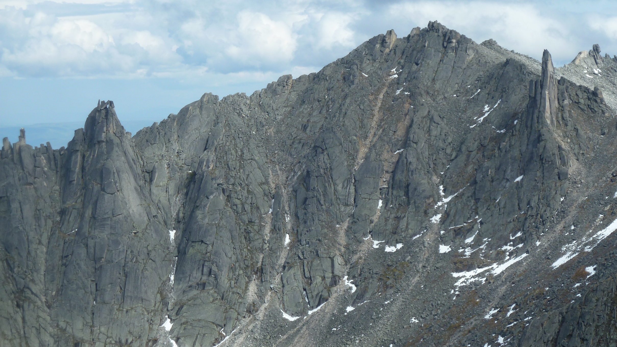

Slide 4
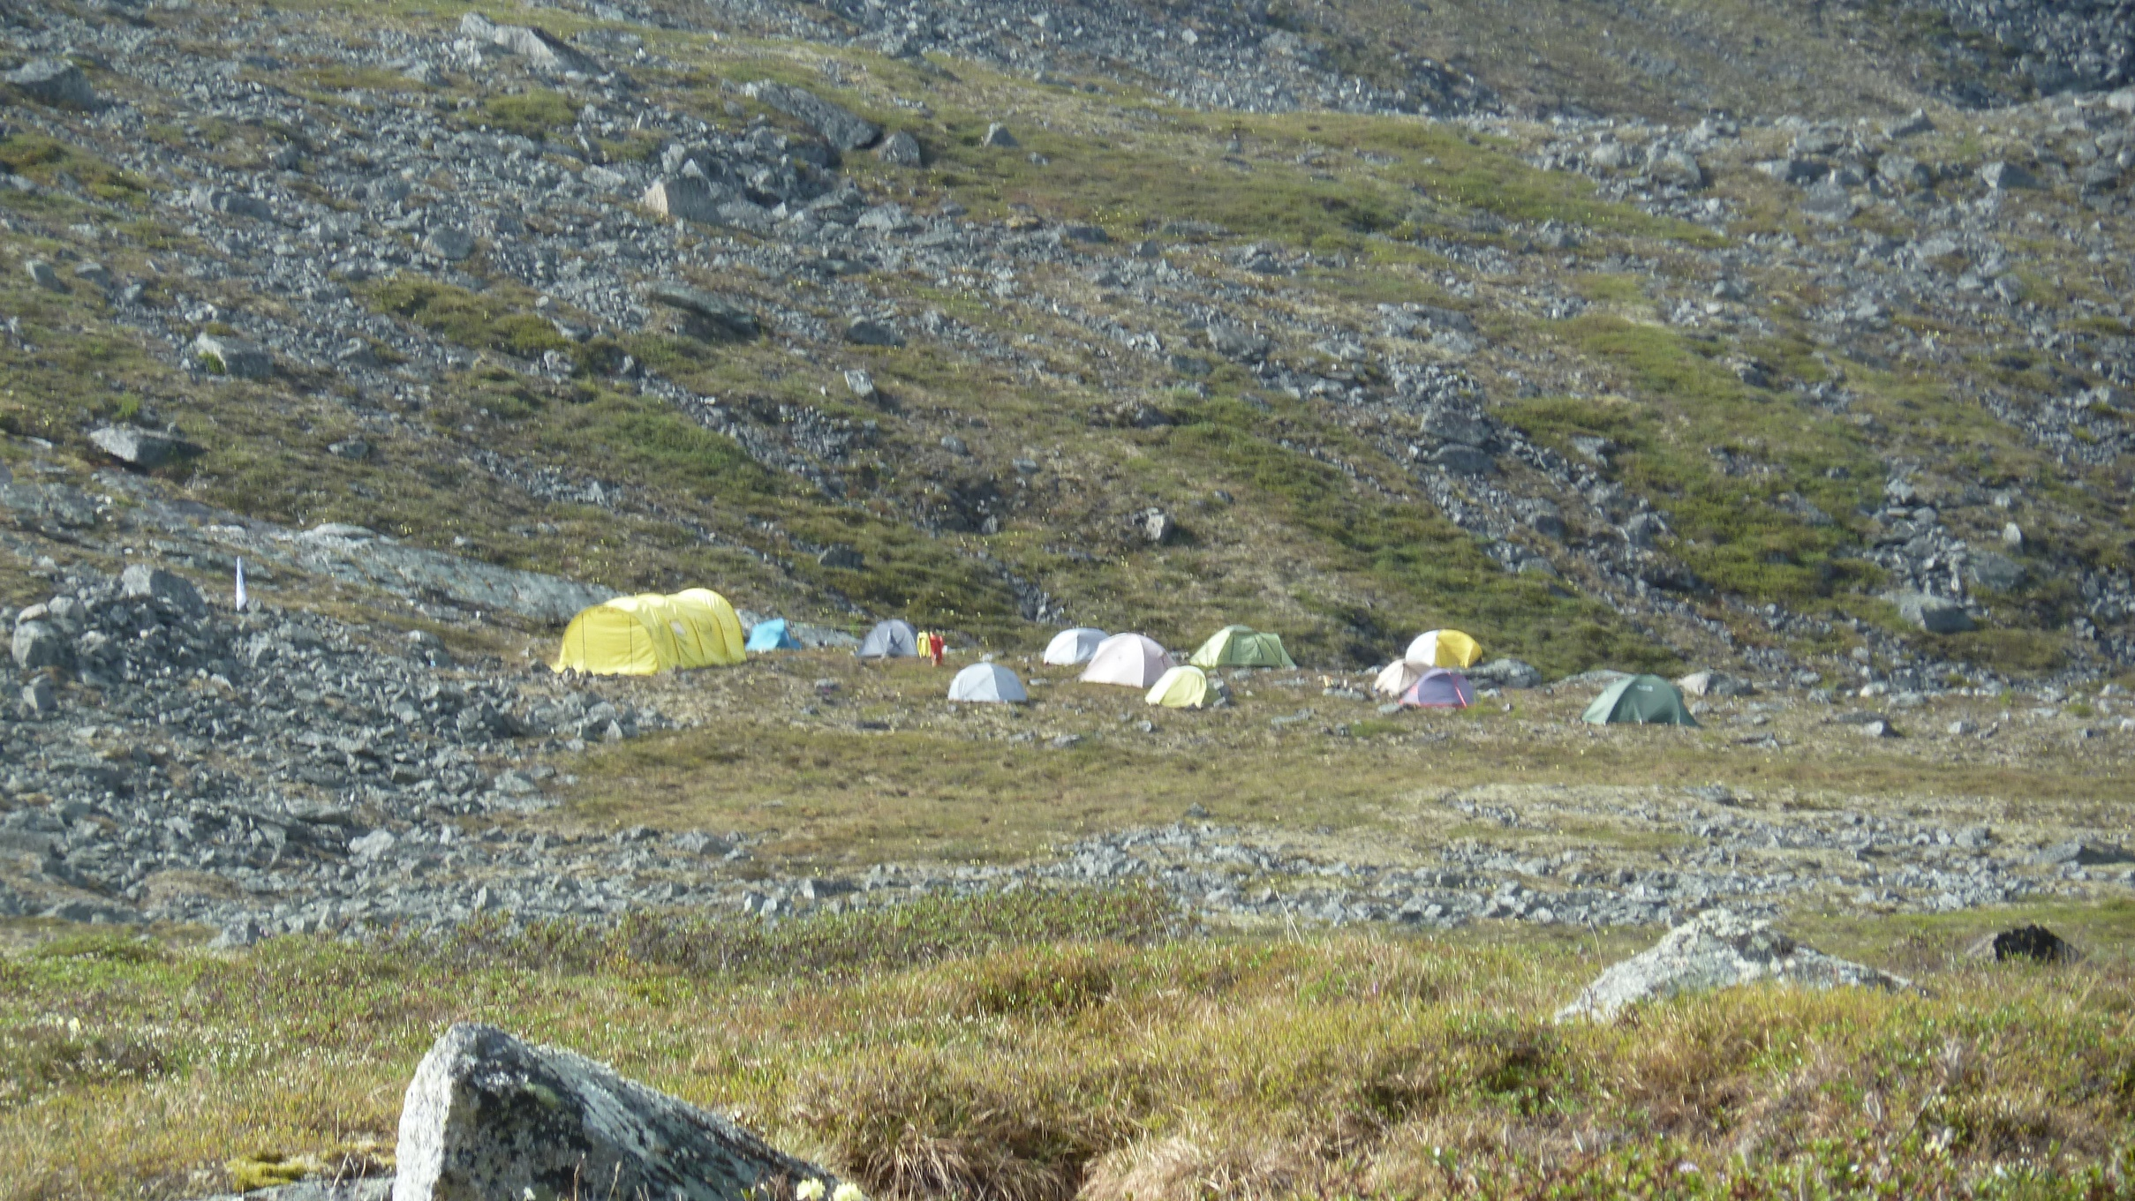

Slide 5
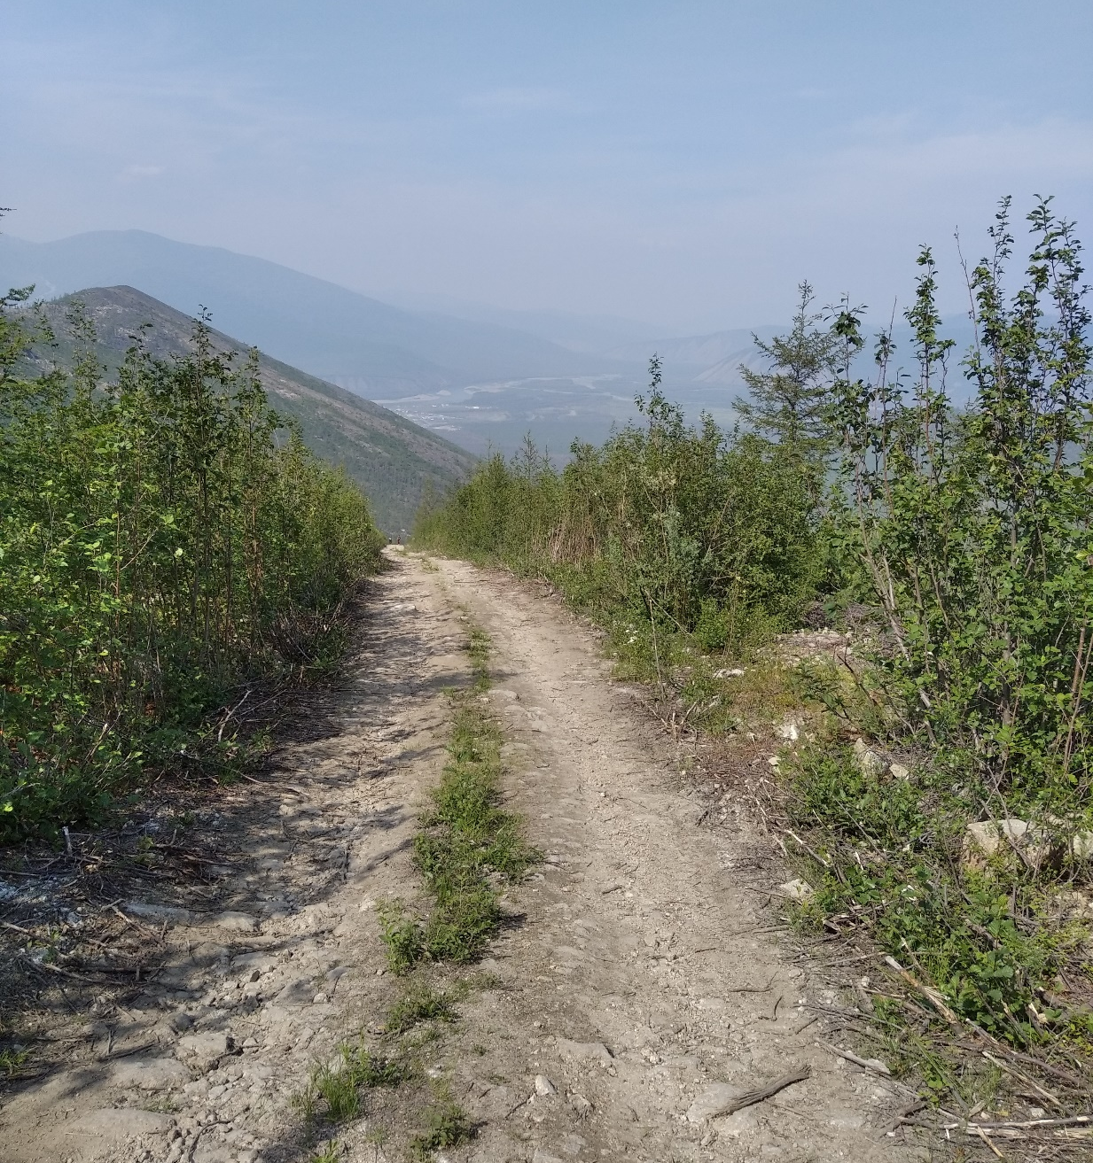
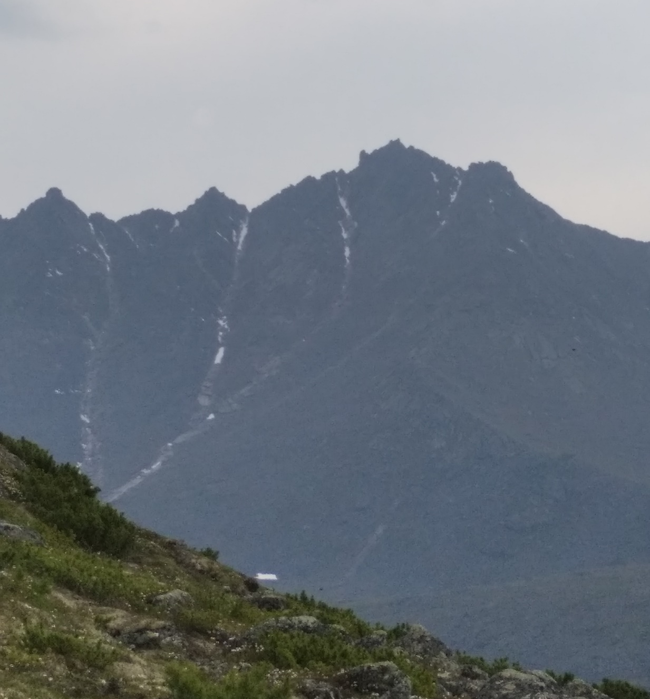

Slide 6

Аннотация проекта
Проект посвящен 100-летию образования ЯАССР, заключается в проведении Фестиваля альпинизма и горного туризма на хребте Тас-Кыстаабыт вблизи п. Усть-Нера в Оймяконском улусе.
Данный проект направлен на развитие альпинизма и туризма в Республике Саха (Якутия).
Проект инициирует обращение внимания детей и молодежи к здоровому образу жизни, занятиям физической культурой и спортом, занятию туризмом, безопасному занятию горными восхождениями, популяризации спортивного альпинизма и туризма, обучению первичным навыкам альпинизма.
Проект направлен на молодежь, занимающую активную жизненную позицию: учащихся старших классов, студентов, рабочую молодежь, туристов и альпинистов Якутии и России.

Slide 7

О нашей деятельности
Членами Федерации на постоянной основе проводится работа по развитию инфраструктуры и созданию материально-технической базы для занятий альпинизмом и скалолазанием в РС (Я), при содействии членов Федерации строятся скалолазные стенды в средних общеобразовательных школах города Якутска.
Альпинистами Федерации – неоднократно совершались выезды на альпинистские учебно-тренировочные сборы в Якутии, Алтае, Саянах, Кавказе, Средней Азии и других горных системах мира. В период с 2015 по 2019 г. проведены пять Фестивалей экстремального туризма на Еланке, в которых ежегодно принимали участие по 100-200 человек.
С 2015 г. проводятся республиканские и городские детско-юношеские соревнования по скалолазанию, а также многочисленные мастер-классы с участием членов сборной России, известных тренеров и спортсменов из дальнего зарубежья. По инициативе альпинистов Федерации и по согласованию с ГУ Дирекция МСИ «Дети Азии» в течении 2015 г. молодыми активистами федерации проведена общественная работа по поднятию Флага VI МСИ «Дети Азии» на вершинах Алтая, Крыма, Кавказа и Саян.
В 2019 и 2021 г. альпинистами ФАиС РС (Я) были осуществлены альпсборы в районе горы Афродита с целью подготовки альпинистских маршрутов. Был осмотрен район, стоянок и занятий, подготовлено, описано и зарегистрировано в Федерации альпинизма России восемь маршрутов.

Slide 8
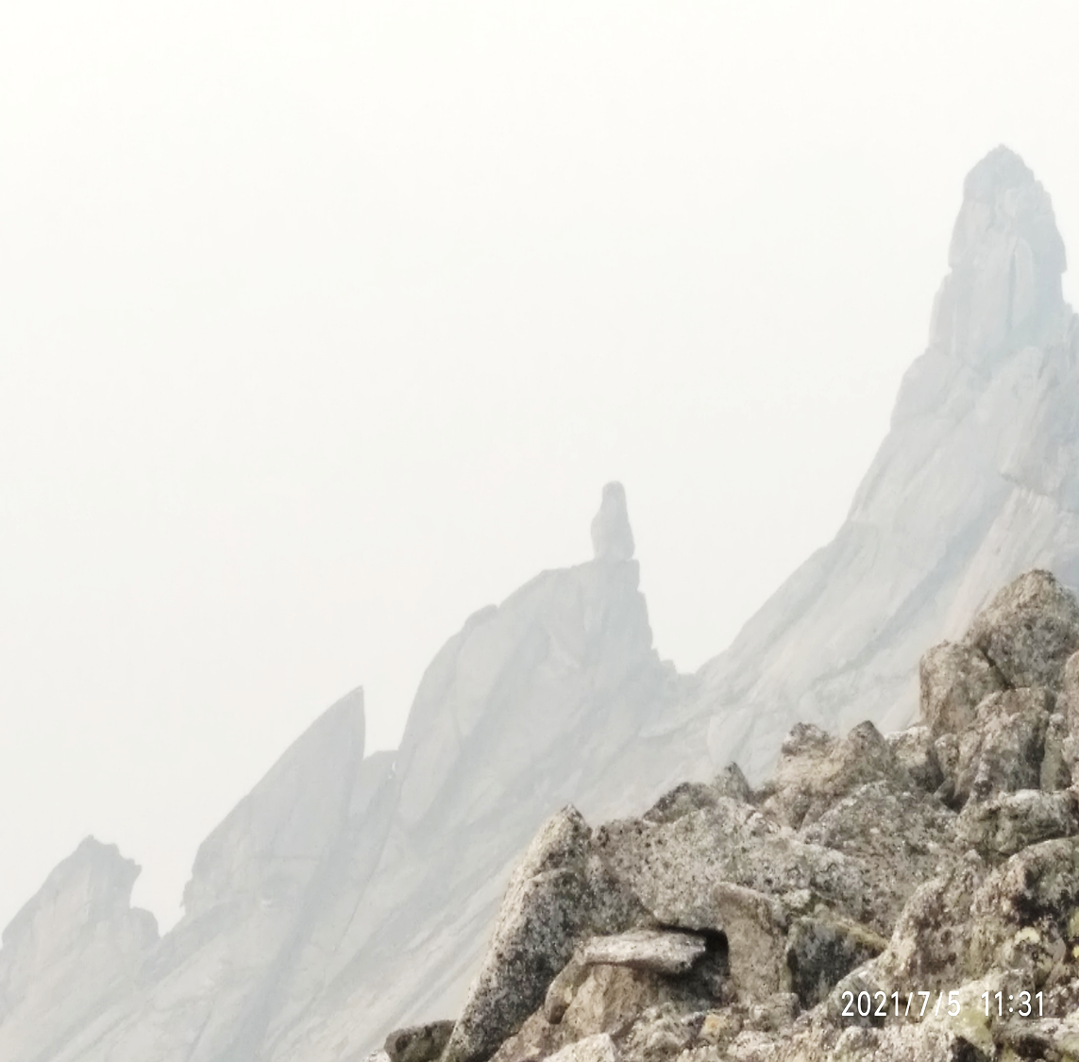
Постановка проблемы
Несмотря на общую положительную динамику в области въездного туризма, индустрия туризма в РС(Я) в целом и Арктического туризма в частности остается на сегодняшний день крайне неразвитой, одной из причин этого является кадровый дефицит в квалифицированных инструкторах по горному туризму и альпинизму.
Обучение навыкам безопасных восхождений на горные вершины.
Данный проект обратит внимание населения на возможности по обучению навыкам альпинизма что может способствовать уменьшению рисков травматизма и несчастных случаев при занятии горным туризмом.
Отсутствие категорийных походов как популярного вида
активного отдыха у детей.

Slide 9
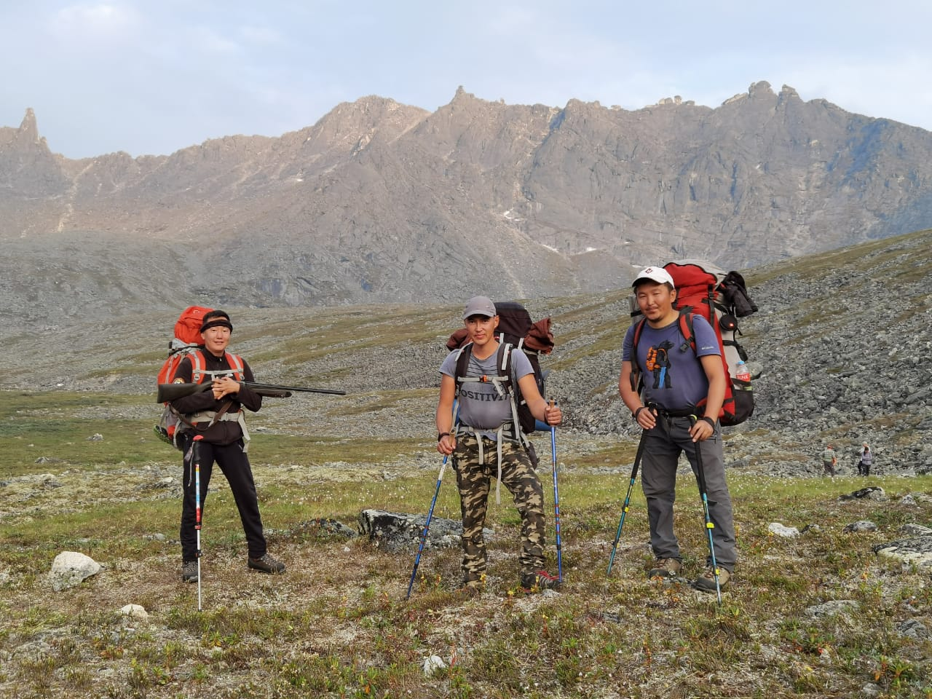
Цели проекта
Популяризация и развитие альпинистского и туристского района в Оймяконском улусе,
с возможностью проведения в Якутии альпмероприятий и категорийных туристических походов на постоянной основе, выполнения разрядных требований по альпинизму и спортивному туризму.

Slide 10

Задачи проекта
проведение массовых альпинистских сборов в Республике Саха, совершенствование технического уровня по альпинизму
совершение первовосхождения на одну из безымянных вершин Якутии
с составлением отчета в Федерацию альпинизма России,
и предложением о наименовании вершины именем «Дети Азии»
проведение памятных мероприятий, приуроченных 100-летию образования Якутской АССР
проведение экскурсии, конкурсов и турслета для детей и взрослых

Slide 11

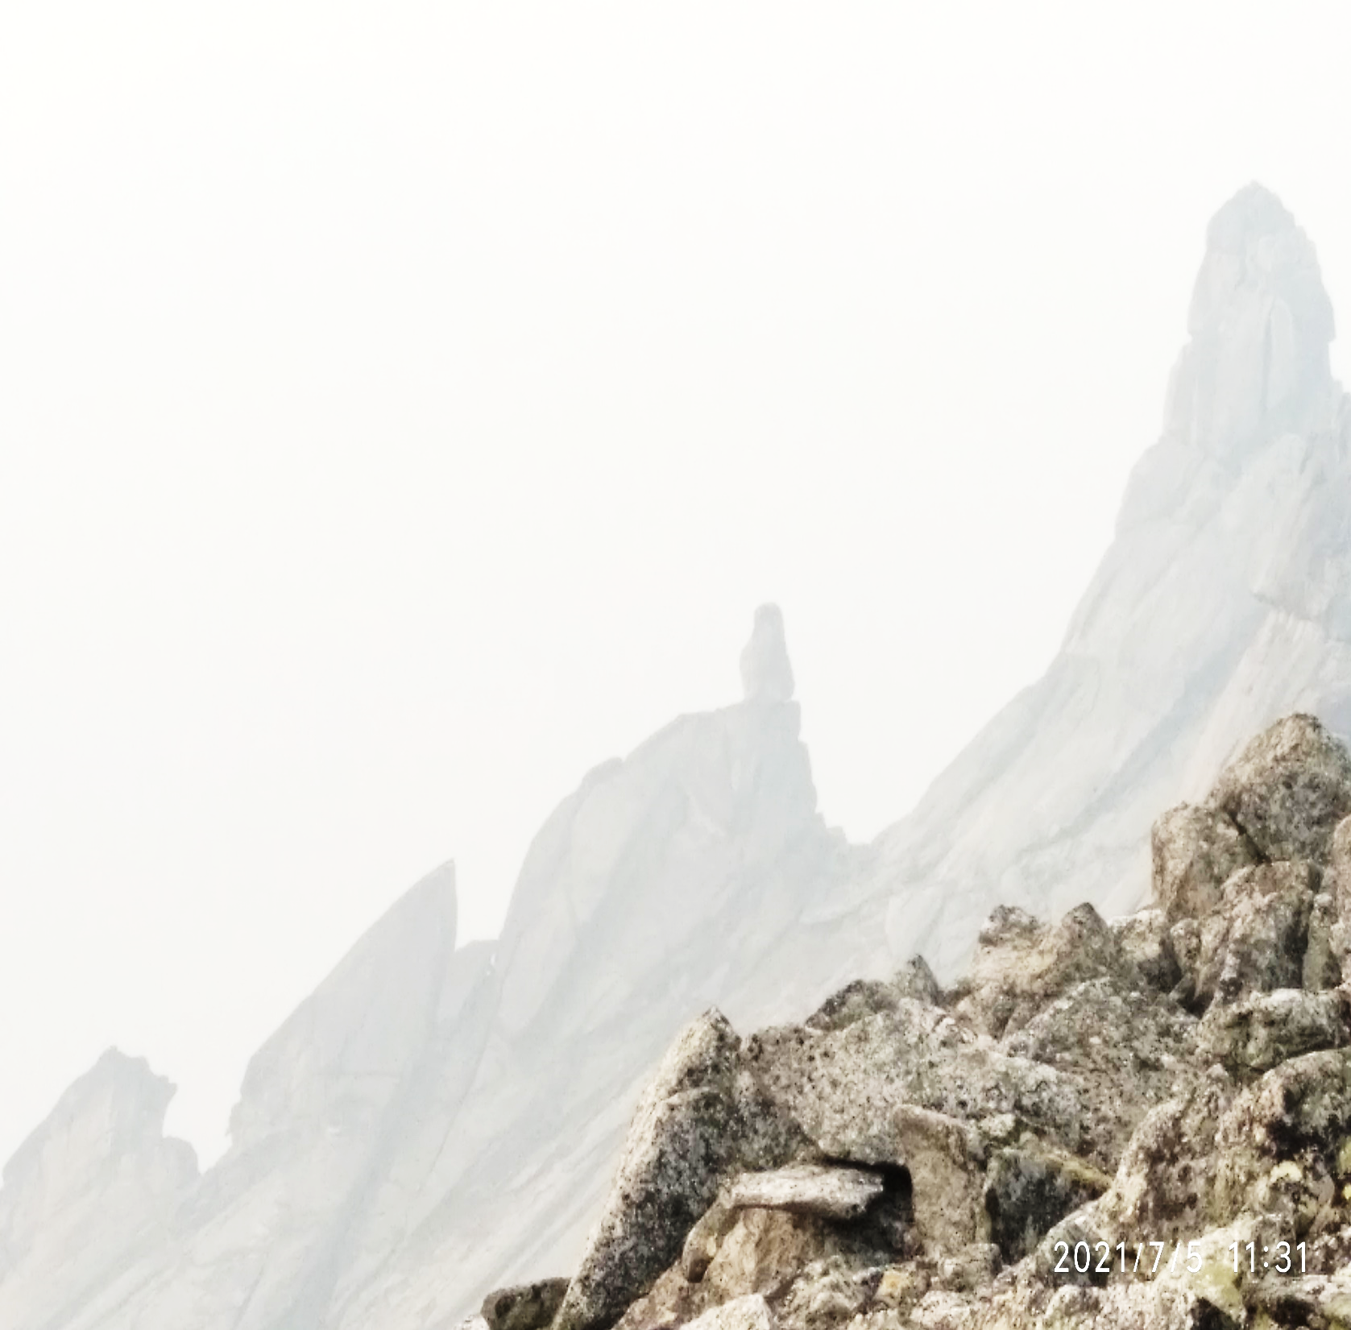

Стратегия реализации проекта
В проекте «Фестиваль Афродита» основным механизмом реализации является команда организаторов, а также подготовленные заранее альпинистские маршруты и учебные места.
По результатам альпсборов 2019 и 2021 годов подготовлено восемь учебных маршрутов в этом районе 1Б, 2А, 2Б и 3А категории.
Основные мероприятия организаторов с населением:
Совершение массового восхождения
Экскурсии
Обучение
Туристический слет

Slide 12

Требования по безопасности
Все участники Фестиваля должны иметь:
- сертификаты с подтверждением вакцинации от коронавируса
- медицинские справки об отсутствии противопоказаний при занятии спортом
- страховые полисы на случай получения травм при занятии спортом
Непосредственное руководство Фестивалем осуществляет руководитель Оргкомитета, непосредственное руководство альпинистским мероприятием осуществляет старший тренер, имеющий квалификацию не ниже КМС, звание инструктора альпинизма не ниже 2 категории.
Все альпинистские восхождения совершаются в строгом соответствии с Правилами вида спорта «Альпинизм», утвержденными Министерством спорта РФ 10.12.2018 г. №1008.
Регистрация выхода в ГКУ Служба спасения, ежедневный выход по радиосвязи с ближайшим населенным пунктом, выполнение требований по безопасности при проведении альпинистских мероприятий.

Slide 13
Программа Фестиваля
22 июня | Заезд в п. Усть-Нера гостей – участников Фестиваля
23 июня | Открытие Фестиваля. Подъем участников до альплагеря, чтение установочных лекций
24 июня | Акклиматизация. Обучение
25 июня | Поход на Кисилях
26 июня | Совершение восхождения на выполнение норматива «Альпинист России»
27 июня | Резервный день/совершение восхождения
28 июня | Спуск вниз. Вечерняя программа, подведение итогов, награждение
29 июня | Выезд участников Фестиваля

Slide 14
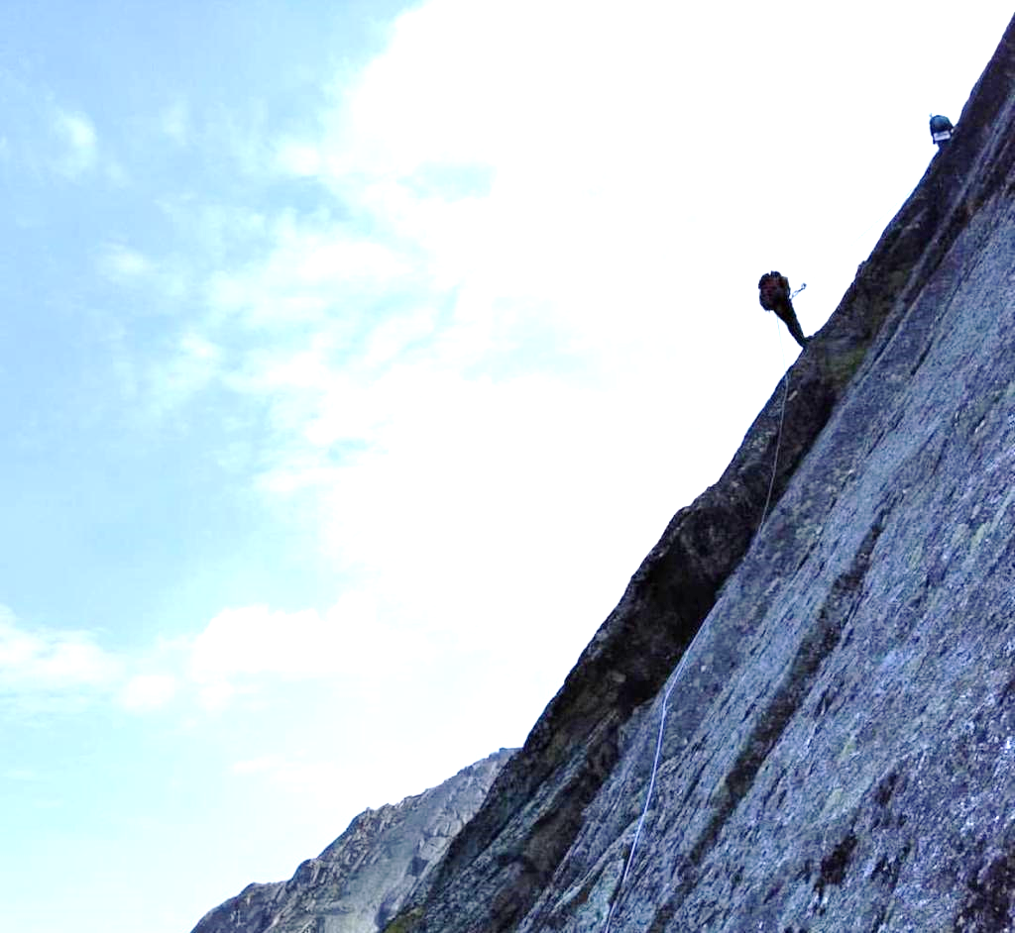

Наши контакты
+7 924 593 48 06 Александр
alpsakha.ru
instagram.com/alpsakha.ru

